Slide 4
направления
ПРОМДИЗАЙН
ХАЙТЕК
ПРОМРОБО
НАНО
АВТО
Федеральная сеть детских технопарков «Кванториум»

Slide 5
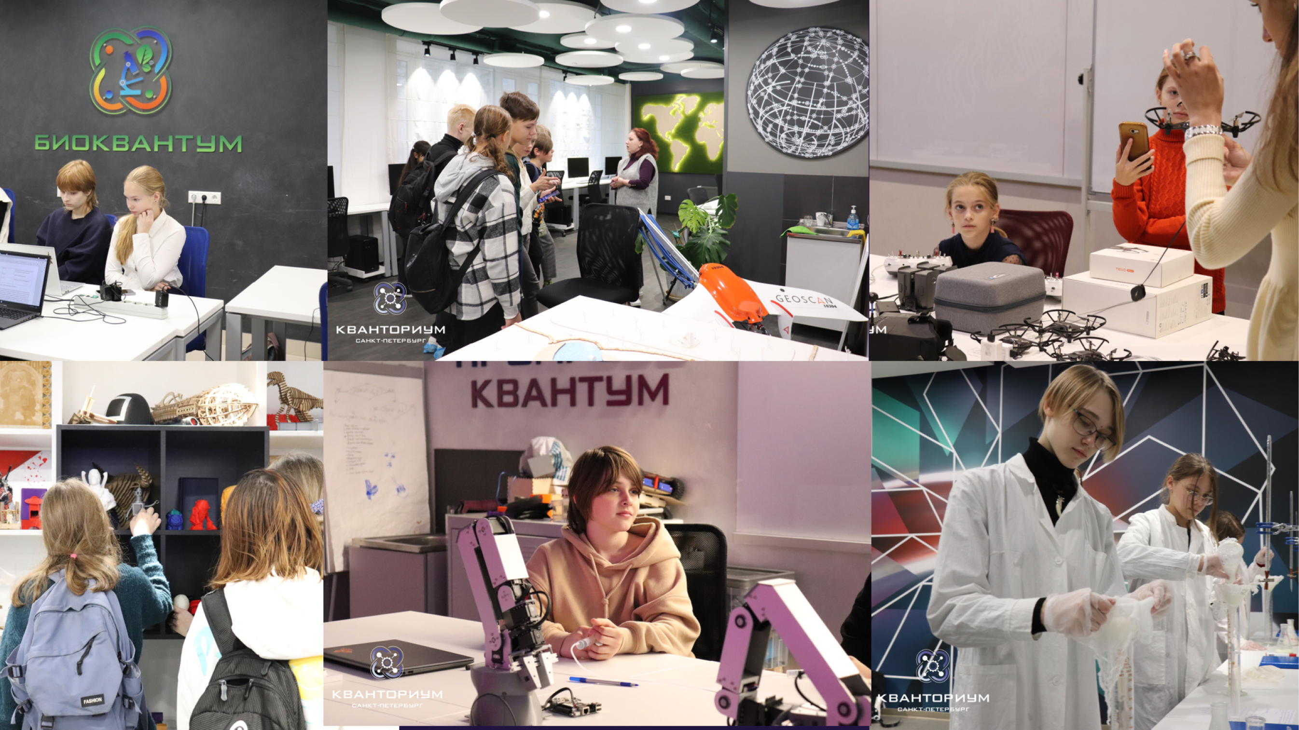

Slide 17
